Slide 1



LA DIRECCION METROPOLITANA DE CATASTROS PROPONE LA ORDENANZA CON LA CUAL SE APRUEBA EL PLANO DEL VALOR DE LA TIERRA DE LOS PREDIOS URBANOS Y RURALES DEL DISTRITO METROPOLITANO DE QUITO A REGIR PARA EL BIENIO 2020-2021.

Slide 2

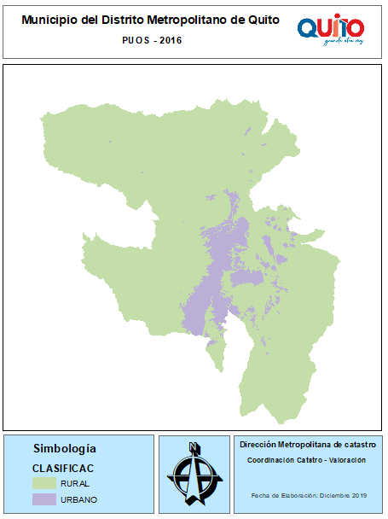
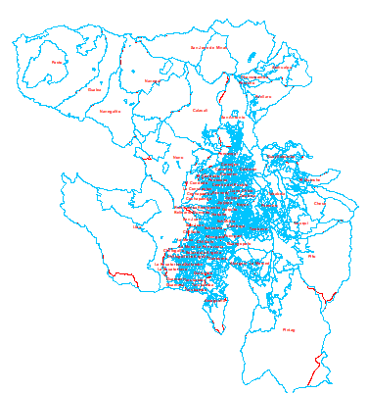
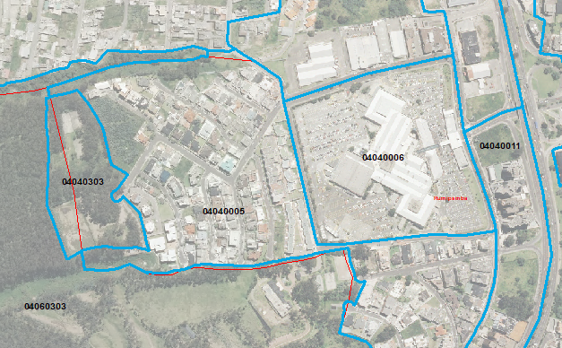
Delimitación de la AIVAS
Insumos
Producto
* Límites de las zonas metropolitanas
* Parroquias del Distrito Metropolitano de Quito
* AIVA U-R
PUOS
*Clasificación del suelo
*Zonificación para habilitación
del suelo y edificación
*Uso del suelo
*Urbanísticos
*Uso del suelo
*Categorías de las construcciones
*Servicios e infraestructura
*Circunstancias del mercado
*Económico-Social

Slide 3
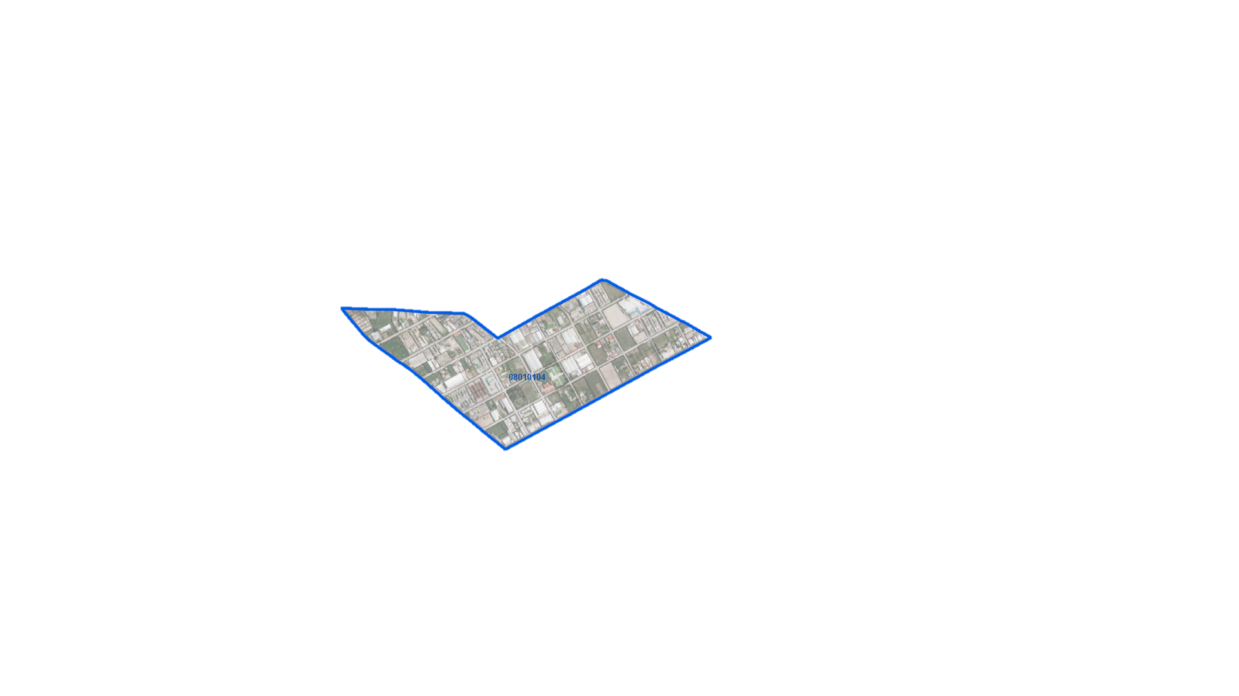


ÁREAS DE INTERVENCIÓN VALORATIVAS (AIVAU)
MUESTRAS INMOBILIARIAS
CONFORMACION LIMITE DEL AIVA
ÁREAS DE INTERVENCIÓN VALORATIVAS (AIVAU)
FORMAS DE OBTENER LAS MUESTRAS
  1- Transacciones Directas
  2- Avalúos de Peritos
  3- IPC (Índice de Precios al Consumidor)
  4- Avalúos de dos años anteriores
LOTE TIPO
Valor AIVA 100USD/m2
Tres muestras
Separar el valor del suelo
y construcción
Media del valor de las muestras
Valor por m² del AIVA (lote tipo)
LOTE TIPO

Slide 4
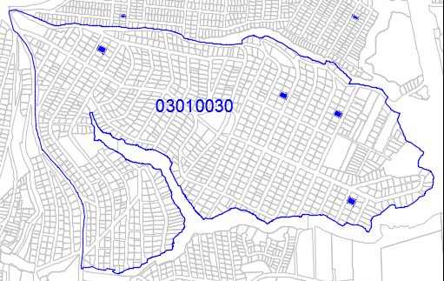
DETERMINACION DE LAS MUESTRAS
FORMAS DE OBTENER LAS MUESTRAS
(NORMA TECNICA)
  1- Transacciones Directas
  2- Avalúos de Peritos
  3- IPC (Índice de Precios al Consumidor)
  4- Avalúos de dos años anteriores
VALOR

Slide 6
VALORACIÓN PROPUESTA DE ORDENANZA BIENIO 2020 - 2021

Slide 8
JUSTIFICACIÓN PARA EL VALOR USD 0,00 DE IMPUESTO PREDIAL
1.- Predio único con un patrimonio menor a $70.000, para persona natural y Vivienda de Interés Social
2.- Exoneración Ley del Anciano al 100%, siempre y cuando el patrimonio sea menor a USD 500,00 salarios básico unificado.
3.- Predio municipal no paga
4.- Predio de alguna entidad pública o gobierno

Slide 9

GRACIAS

